Slide 1
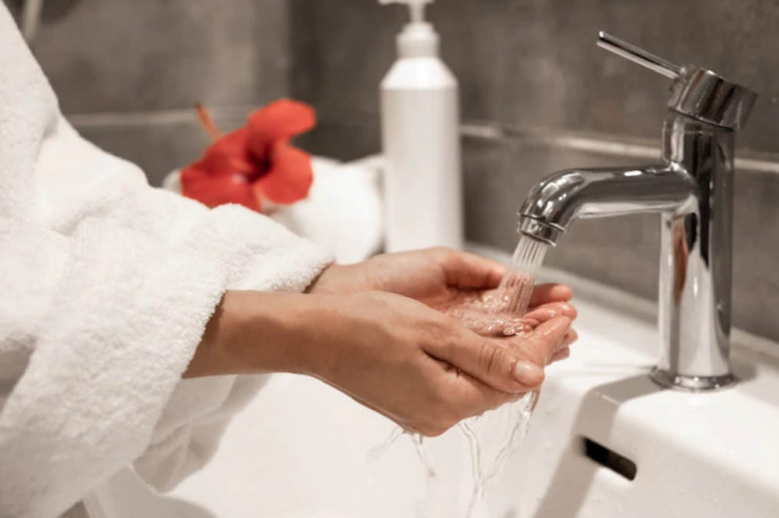
15 октября
Всемирный
день чистых рук

Slide 2
Руки человека являются одним из главных способов взаимодействия с окружающей средой. Ежедневно человек касается множества предметов быта: дверей, столов, различных поверхностей, также пищи и домашних животных. Сотни или тысячи других людей также не раз прикасались к этим предметам, и у большинства из них, возможно, были далеко не стерильные руки. Люди с простудными заболеваниями десятки раз касаются своего рта или носа, перемещая инфекционных агентов на руки. Таким образом, они передают бактерии или вирусы на поверхности всех тех предметов, которые они трогают в течение дня.

Slide 3
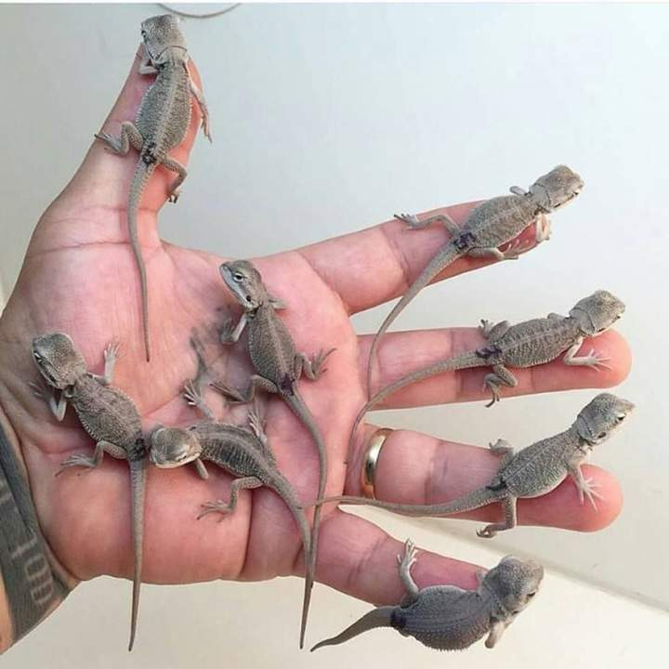
Скажи
Микробам и вирусам
«НЕТ»!

Slide 4
Как известно, через руки, загрязненные болезнетворными микроорганизмами, можно заразиться кишечными инфекциями, холерой, брюшным тифом, гельминтозами и многими другими инфекционными заболеваниями.
Мытье рук с мылом - это самое эффективный и самый доступный способ защититься от множества инфекционных заболеваний, в том числе таких, как холера, лихорадка Эбола, шигеллез, атипичная пневмония, гепатит Е и другие.
Содержать руки в чистоте довольно просто, сложнее всего – не забывать делать это. Дезинфицирующие лосьоны и гели с содержанием спирта эффективны в уничтожении бактерий и вирусов, но они действуют наилучшим образом при удалении невидимой грязи. Видимая грязь должна смываться только ВОДОЙ с МЫЛОМ.

Slide 5
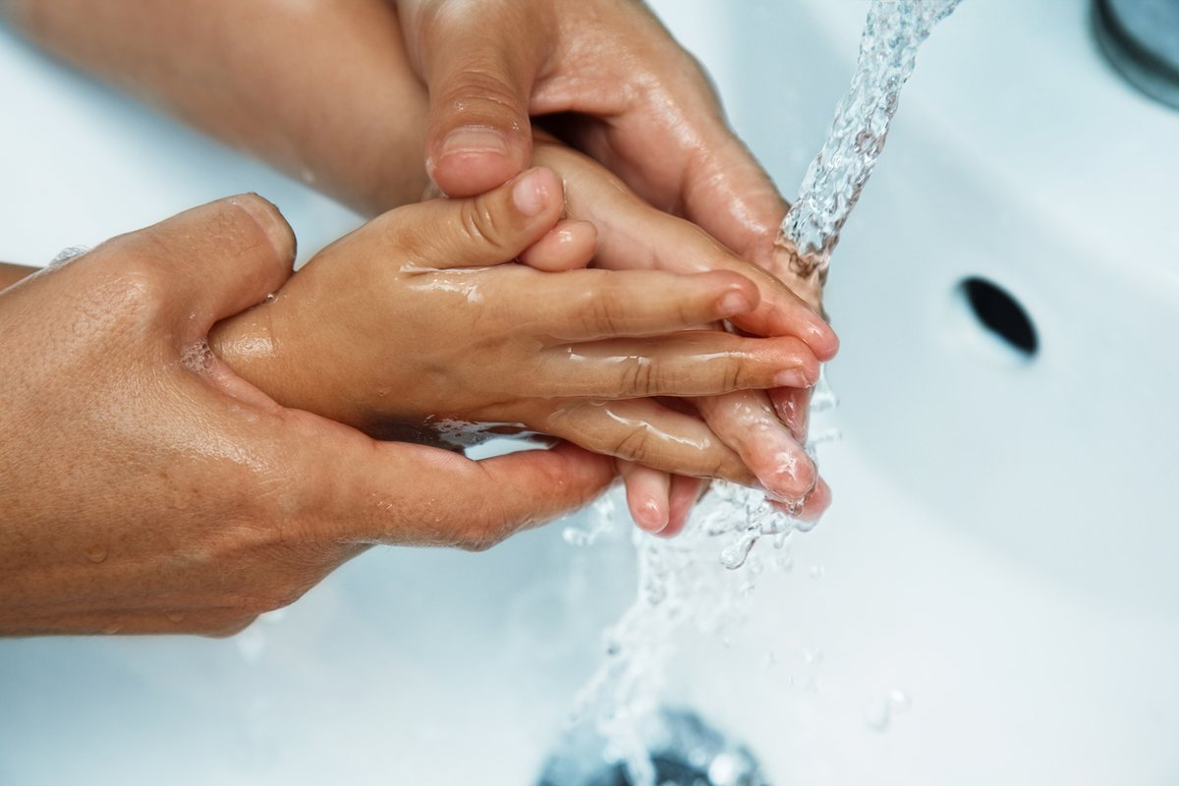
Чистые руки – залог здоровья!

Slide 6
Наши предки жили совершенно в других жизненных условиях и не имели доступа к тем благам цивилизации, которые есть у нас сейчас. Но им тоже требовались ежедневные гигиенические процедуры, чтобы содержать себя в чистоте.
Крестьяне каждую субботу ходили в баню, умывались каждое утро, сверх того, несколько раз в день мыли руки. В России крестьяне мылись из подвесных чайников и рукомойников. Даже такая бытовая мелочь положительно влияла на здоровье нации.
Добропорядочные христиане стремились соблюдать гигиену. Например, нельзя было молиться, не помыв руки. Туалет на Руси, как и баня, с точки зрения христиан считались местом «скверны». После посещения обоих помещений необходимо было «очиститься», умывшись дома и обязательно помыть руки.

Slide 7
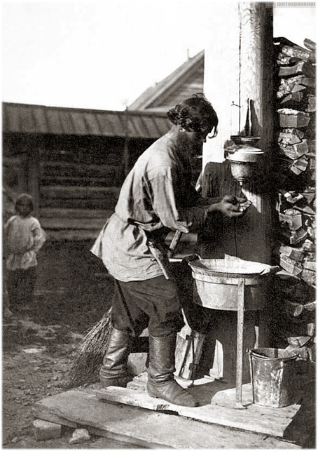

Slide 8
Трудно поверить, но еще в 19 веке врачи сопротивлялись обязательному мытью рук перед хирургической операцией. В европейских странах даже больничный врач мог приняться за пациента с плохо вымытыми руками. Переломить ситуацию попытался венгерский акушер Игнац Земмельвейс, который заметил четкую связь между "убийцей матерей" - родильной горячкой - и плохой гигиеной рук у врачей. Заставив своих подчиненных дезинфицировать руки раствором хлорной извести, Земмельвейс добился впечатляющего снижения смертности среди рожениц. Удивительно и печально, что научное сообщество не приняло открытие Земмельвейса, а некоторые крупные специалисты довольно агрессивно оспаривали его выводы. Земмельвейс не дожил до времен, когда мытье и дезинфекция рук стали обязательными для медицинских работников. Однако сейчас именно его называют тем человеком, который научил врачей мыть руки.

Slide 9
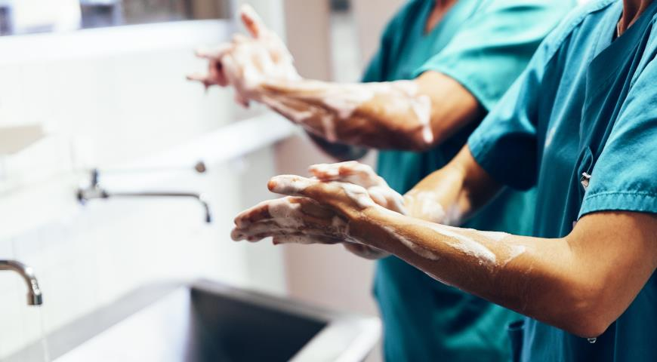
Когда-то врачи этого не делали

Slide 10
А ВЫ ЗНАЕТЕ, ЧТО:
- на руках бактерии и микробы могут оставаться живыми до 3 часов;
- мокрые руки передают в 1000 раз больше бактерий, чем сухие;
- под часами или браслетом на руке прячутся миллионы бактерий, а под обручальным кольцом может быть больше бактерий, чем жителей во всей Европе!
- процедура простого мытья рук с мылом помогает удалить с поверхности кожи до 90% микроорганизмов и позволяет значительно снизить передачу инфекций контактно-бытовым путем, например, вероятность передачи возбудителей кишечных инфекций снижается до 40% при регулярном мытье рук.
- европейскими исследователями было установлено, что лишь половина мужчин и только три четверти женщин моют руки после посещения туалета. В масштабах мирового населения приблизительно 19% жителей моют руки после контакта с экскрементами (т.е. посещения туалета, ухода за маленькими детьми).

Slide 12
Оказывается, большинство бактерий на человеческом теле сосредоточено на волосах и руках. При этом на руках прячется в среднем 840 000 различных микроорганизмов. Большая часть из них существует под ногтями, на боковых частях ладоней и в складках кожи.
В исследованиях британских ученых было показано, что у лиц, занятых офисными работами на руках высевается значительно больше микроорганизмов, чем у лиц, занятых физическим трудом, при этом у мужчин руки оказались «чище», чем у женщин.
Самыми «грязными» предметами в офисе признаны телефоны, в том числе мобильные, письменные столы, клавиатуры и компьютерные мыши, а также дверные ручки и выключатели света.
На чистой коже рук микробы гибнут буквально в течение 10 минут. А если руки грязные, микробы выживают в 95% случаев. И к тому же могут активно размножаться!

Slide 13
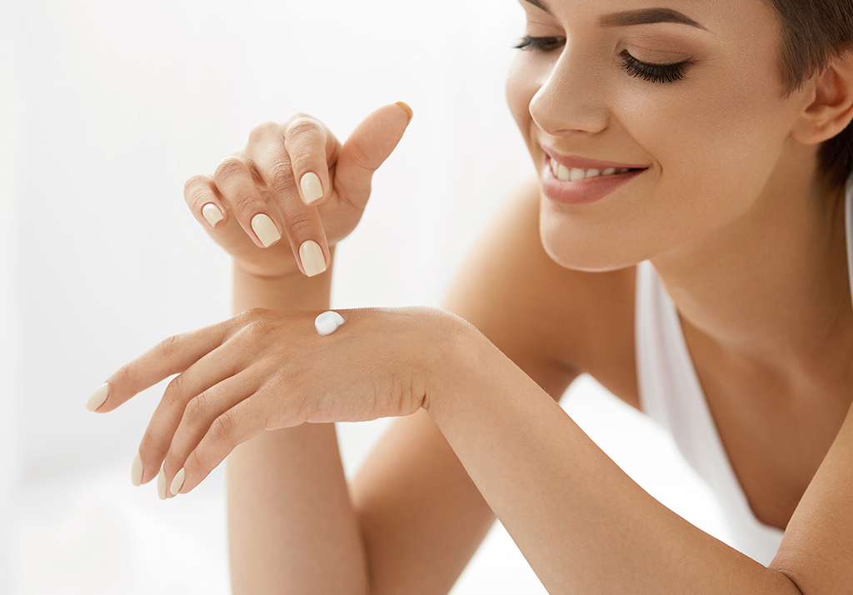
На нежных женских руках присутствует гораздо больше микробов, чем на мужских.
Причин этого множество: низкая кислотность женских рук, гормоны, использование косметики.

Slide 14
Также ученые обнаружили,
что на левой и правой руке живут совершенно разные микробы. На руках живут не только болезнетворные, но и вполне себе миролюбивые бактерии, которые защищают наш организм.
К сожалению, слишком частое мытье рук приводит к их гибели. К тому же из-за контакта с моющими средствами на коже могут образоваться трещинки, которые становятся своего рода «входными воротами» для инфекций. Однако это не значит, что стоит мыть руки всего пару раз в сутки — их необходимо мыть по мере загрязнения.
Обжигающий кипяток не повышает эффективность гигиены рук. Горячая вода, наоборот, делает им только хуже, ведь нежная кожа высыхает и воспаляется. Поэтому специалисты рекомендуют мыть руки теплой водой не меньше 20 сек.
Для постоянного использования дома рекомендуется отдавать предпочтение обычному мылу без антибактериальных свойств.

Slide 15
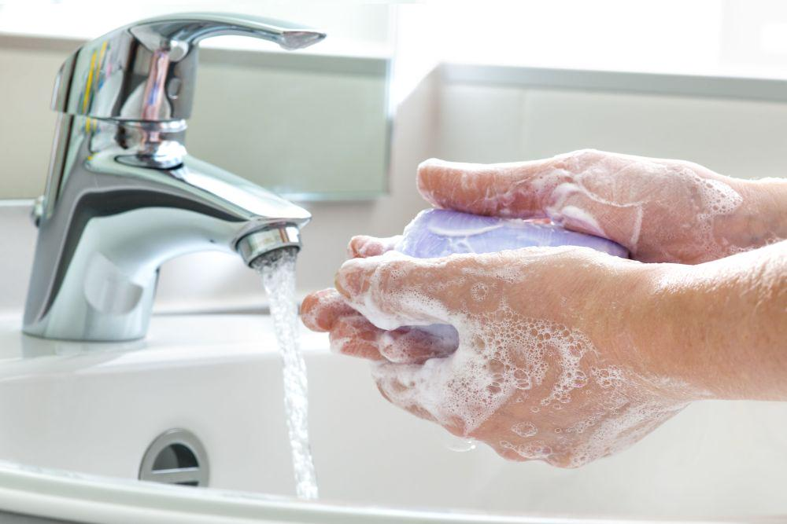
Когда следует мыть руки?

Slide 17
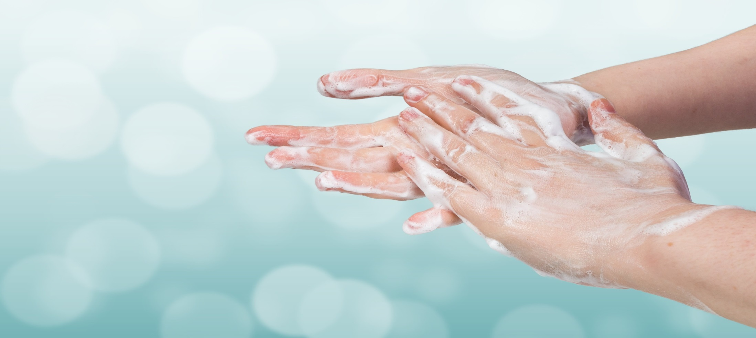
Несомненно,
важна техника
мытья рук

Slide 18
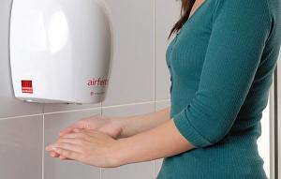
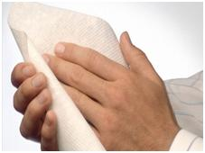
Сушилки для рук - зло! Аппараты для обдува теплым воздухом - отличная среда для размножения бактерий, и сушка буквально сводит на нет все результаты мытья рук. Самый гигиеничный способ просушить руки - одноразовое бумажное полотенце. Обходиться совсем без обсушивания рук после мытья не рекомендуют: на влажной коже бактерии и вирусы "приживаются" лучше.
У себя дома можно пользоваться многоразовым полотенцем, но его нужно часто менять и стирать в горячей воде (не менее 60 градусов).

Slide 19
Содержание рук в чистоте - один из простых и эффективных шагов для предотвращения распространения болезнетворных микроорганизмов.
По информации международной организации «Глобальное партнерство по мытью рук», пандемия COVID-19, вынудила обратить особое внимание на такую повседневную привычку, как мытье рук с мылом.
Мытье рук с мылом разрушает внешнюю мембрану вируса и тем самым инактивирует его. Исследование показало, что если регулярно мыть руки с мылом вероятность заражения COVID-19 может снизиться на 36%.
Вопрос гигиены не может быть проблемой одного человека. Гигиена рук — не просто рекомендация, которой можно пренебречь. Это необходимость! Выработайте у себя и своих близких привычку мыть руки. А если у Вас в семье растет ребенок, постарайтесь привить ему с малолетства навыки личной гигиены рук.

Slide 20
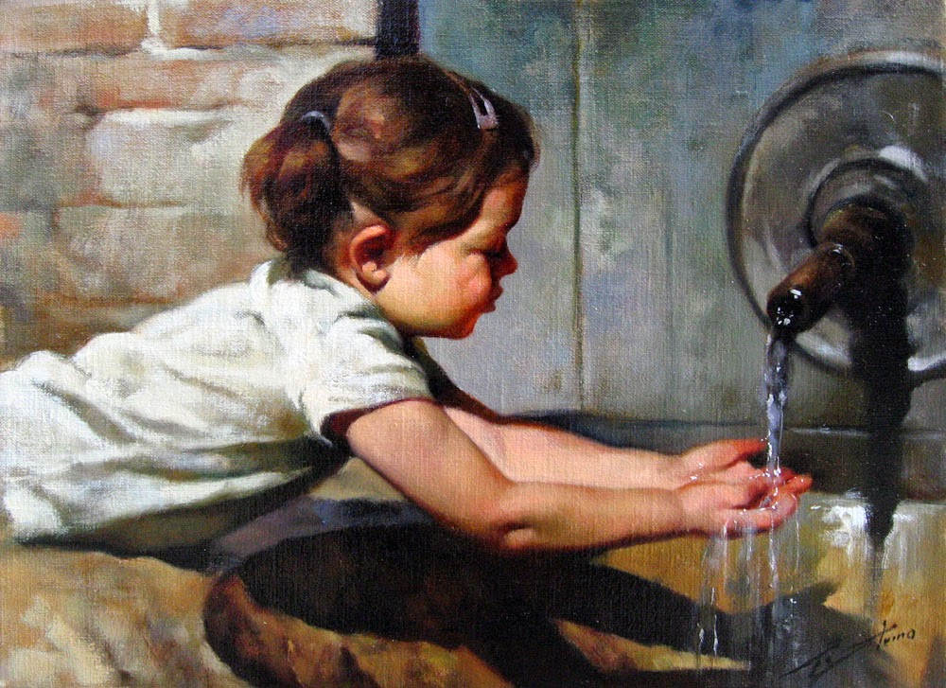
Чистые руки спасают жизнь !

Slide 21
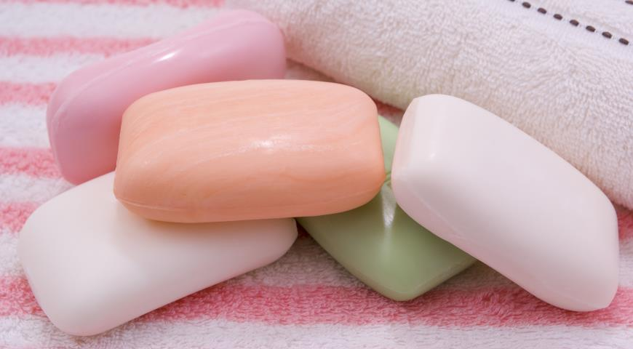
Спасибо
за просмотр!

